Slide 1
Modelo de Negocio
Consulta ciudadano/ Modulo Sistema de Registro web
U. El Bosque
Revisión 1.0
Responsables:
Sindy Lorena Gutierrez Perez
Cristian Iván Izaquita Morales
Andres Villegas Oyola
 | 2017

Slide 2
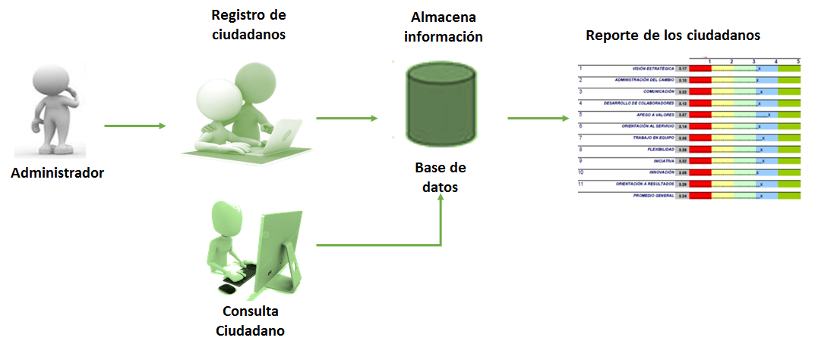
MODELO NEGOCIO WEB
Administrador: Usuario encargado de la gestión y administración de los ciudadanos.
Registro de ciudadanos: Paso mediante el cual, es posible almacenar la información de un ciudadano. Consulta ciudadano: Opción en la cual es posible saber si un ciudadano se encuentra registrado o no al sistema
Almacenamiento de información: Base o contenedor de datos de ciudadanos. Reporte ciudadanos: Permite la generación de un reporte de los ciudadanos, filtrando el estado del mismo; Requeridos / No requeridos.
Programa: Ingeniería de sistemas
Curso: Ingeniería de Software
Profesor: Carlos López

